Slide 1
План- конспект по изобразительному искусству

Slide 2
Вид занятий:
Беседа об изобразительном искусстве, рисование по памяти и по представлению.

Slide 3
Тема занятия:
"Из истории изображения"

Slide 4
Цель:
Формирование художественной культуры -раскрыть особенности наскального изображения;
Обучить передаче образной действительности с помощью применения техник «Кракле», «Крафте».

Slide 5
Задачи:
Познакомить детей с историей появления изображения, живописи; петроглифы в пещерах Испании (Альтамир), Франции (Ласко);
Научить работать на мятой, гладкой бумаге (Крафте), технике «Кракле»;
развитие моторики, пространственного мышления, фантазии, воображения;
воспитывать интерес к искусству, чувство красоты, гармонии, цельности в составлении композиции , как основы изобразительной грамоты.

Slide 6
Оборудование:
Для учителя: план-конспект, наглядный раздаточный материал.
Для детей: акварель, гуашь, мятая бумага, кисть, восковые карандаши.

Slide 7
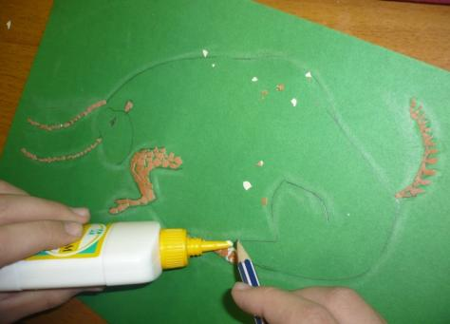
Техника кракле

Slide 8
План занятия:
Организационная часть - 2минуты.
Сообщение учебного материала -20 минут.
Самостоятельная художественно-творческая деятельность детей - 15минут.
Подведение итогов 8мин; мини выставка.

Slide 9
Ход занятия:
Возникновение искусства означало огромный шаг вперёд в развитии человечества.
Тесно связанное с первобытными мифологическими воззрениями искусство основывалось на одухотворении сил природы (анимизм) и культе животных- прародителей рода (тотемизм).

Slide 10
В течении тысячелетий совершенствовалась техника изображения. Например в росписях пещеры Альтамира (Испания) появились объёмные изображения мамонтов, оленей, бизонов в характерных позах их движений.

Slide 11
История живописи начинается с наскальных изображений первобытного человека.
Формирование первобытного искусства относится к позднему палеолиту(около 33 тыс. лет до н. э.), искусство палеолита отражает главные жизненные интересы первобытного человека- охоту и рыболовство.
Настенные изображения (петроглифы) палеолитического искусства (Рельефные, графические и живописные) поражают реализмом и жизненностью, яркостью образов.

Slide 12
Жизнь и благосостояние палеолитического человека во многом зависели от знания животных и их повадок, от умения выследить их, поэтому меткость и острота наблюдений помогали ему в охоте.
Художественное творчество человека позднего палеолита вдохновлялось окружающей природой, богатым животным миром и было посвящено главным образом охоте.
Например, полные движения и жизни фигуры животных украшают пещеры Ласково Франции.
Изображение явилось незаменимым средством фиксации и передачи из рода в род комплекса духовной культуры.

Slide 13
Живопись-это такой вид изобразительного искусства, в котором цвет играет главную роль. Живопись означает писать жизнь, писать живо, то есть полно и убедительно передавать действительность

Slide 14
Образы живописи очень наглядны и ярки. Живопись способна запечатлеть сложный мир человеческих чувств и характеров, предать тончайшие изменения в природе, вечные философские идеи и фантастические образы.

Slide 15
Подведение итогов:
Вопросы для повторения, закрепления.
Что такое петроглиф?
Когда появилось первое изображение?
Что такое фактура?

Slide 16
Мини выставка
Контрольная диагностика

Slide 17
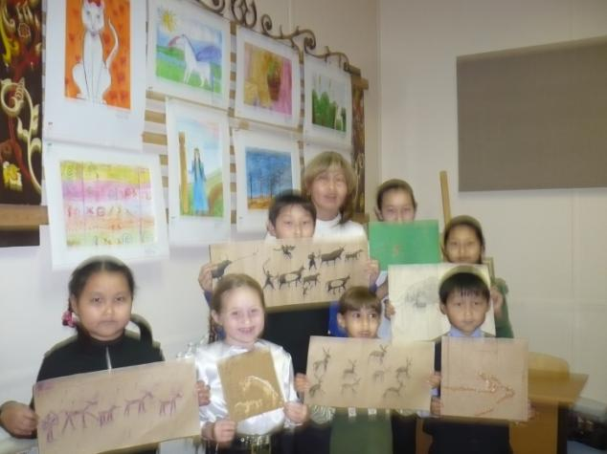
Наша творческая мастерская «Солнечные краски»

Slide 18
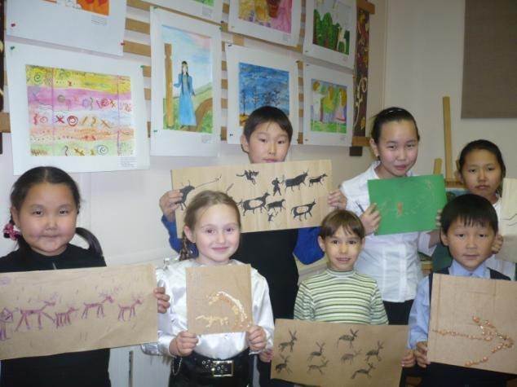
После выставки-просмотра

Slide 19
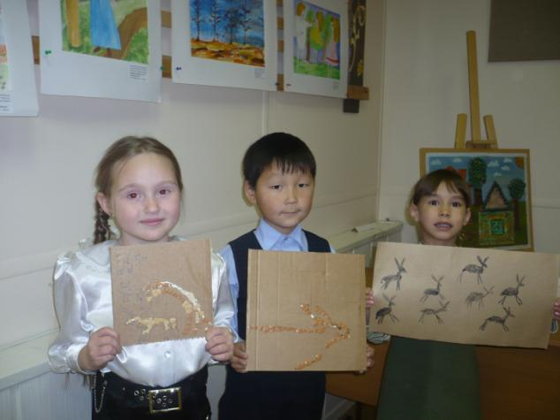
Шубина Кристина-7лет, Пинигин Сережа-7 лет, Захарова Лиза-5 лет.

Slide 20
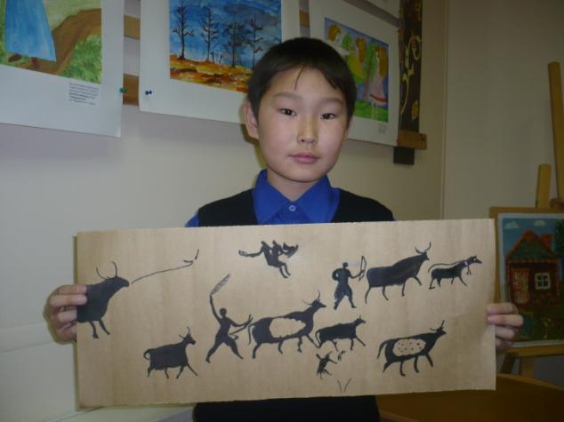
Ушницкий Саша. 11 лет.

Slide 21
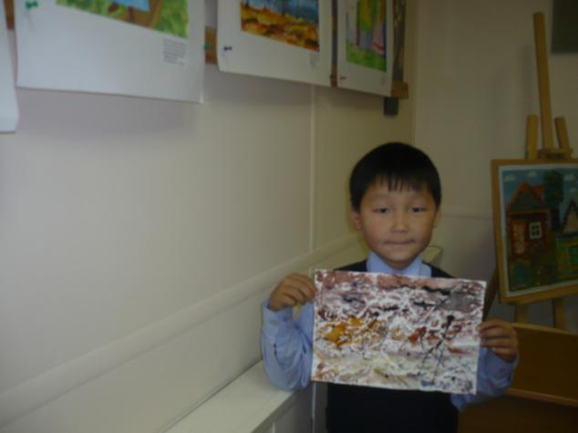
Пинигин Сережа.7лет.

Slide 22
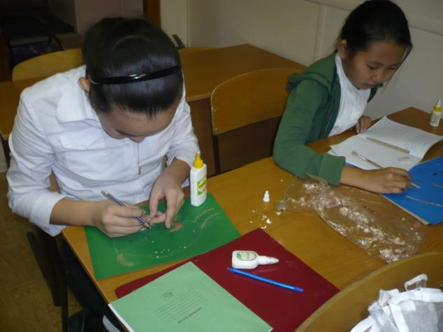
Терехова Сардана, Аммосова Айта. 10 лет.

Slide 23
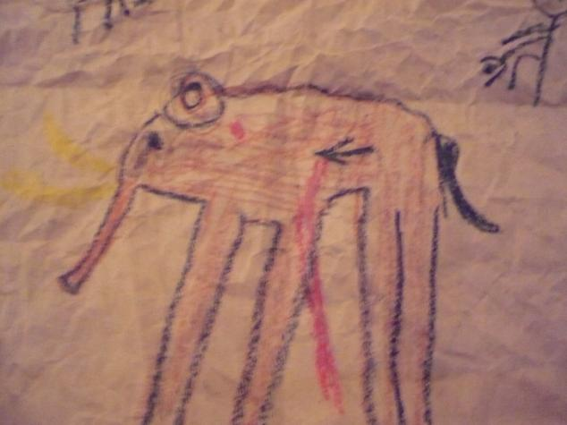

Slide 24
ДИДАКТИЧЕСКИЙ МАТЕРИАЛ

Slide 25
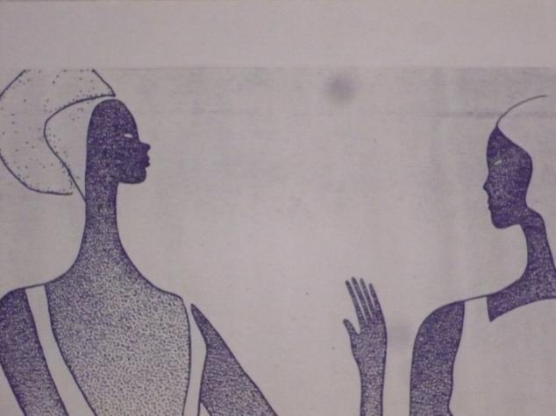
Наскальные рисунки с пещеры Альтамир

Slide 26
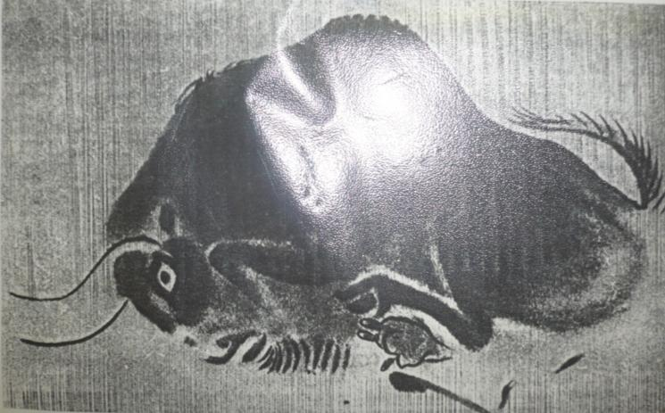
Раненый бизон с пещеры Альтамир

Slide 27
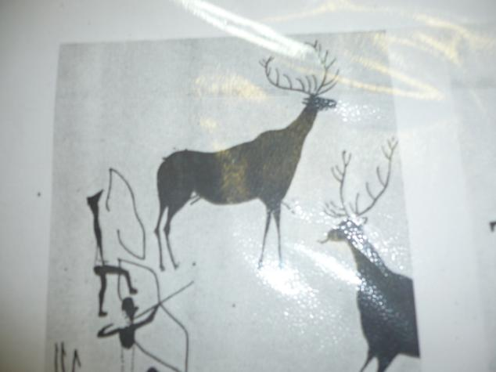
Наскальные изображения с пещеры Ласко. Сцены охоты.

Slide 28
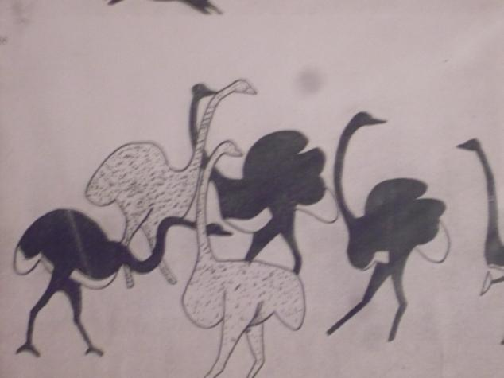
Наскальные изображения с пещеры Ласко.Страусы.

Slide 29
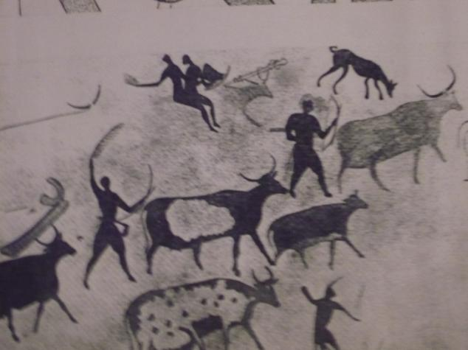
Наскальные изображения с пещеры Альтамир.Загон.

Slide 30
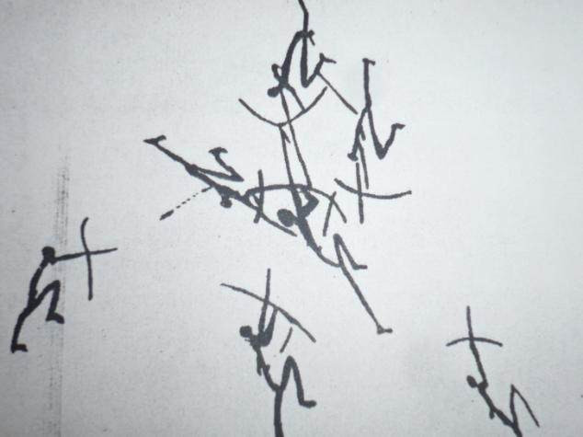
Наскальные изображения с пещеры Ласко.

